Slide 1


22.01.2019
14.30 – 15.30 год
Місце проведення: ТЗОШ№28
Виїзний консалтинг
Інформаційні технології як засіб інтенсифікації навчального процесу
gapon.te.ua
yuzephik@gmail.com
0678780646

Slide 2
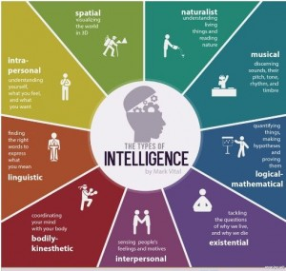

ІНФОРМАЦІЙНІ ТЕХНОЛОГІЇ -
сукупність методів, процесів і засобів, інтегрованих з метою збирання, опрацювання, зберігання, розповсюдження, показу, використання інформації в інтересах споживачів.
ІНСТРУМЕНТИ ВЧИТЕЛЯ-СЛОВЕСНИКА
Генератор практичних завдань Кросворди Анаграми
Знайди слова Випадкові слова: склади історію
Ребуси Qr-коди Хмара слів Мотиватори та демотиватори
Learningapps Google Форми QR-коди Меми Кроссенс
Хмарки слів Інтелект-карти Генератори - помічники вчителя
Сторюємо пазли

